Slide 1
Проект «Открытый мир»
Педагог дополнительного образования
Руководитель объединения «Организатор»
СП «ДДТ» ГБОУ СОШ №2 с.Приволжье Лутошкина Ольга Владимировна.

Slide 2
Аннотация проекта
Здесь происходит целенаправленное создание условий для взаимного внимания и общения между детьми с нормой и детьми с ОВЗ/детьми-инвалидами. Для укрепления и развития эмоциональных отношений давно доказана эффективность любой совместной деятельности.
Воспитанники объединения «Организатор» являются не только участниками совместной деятельности с детьми с ОВЗ, но и организаторами различных мероприятий подобной направленности. Инициатива встреч и совместных мероприятий лежит на самих воспитанниках. Обучающиеся выступают для «особых» детей как друзья, как помощники, как спонсоры, что для детей позволяет открыть большие возможности познания мира, а также возможности самопознания.

Slide 3
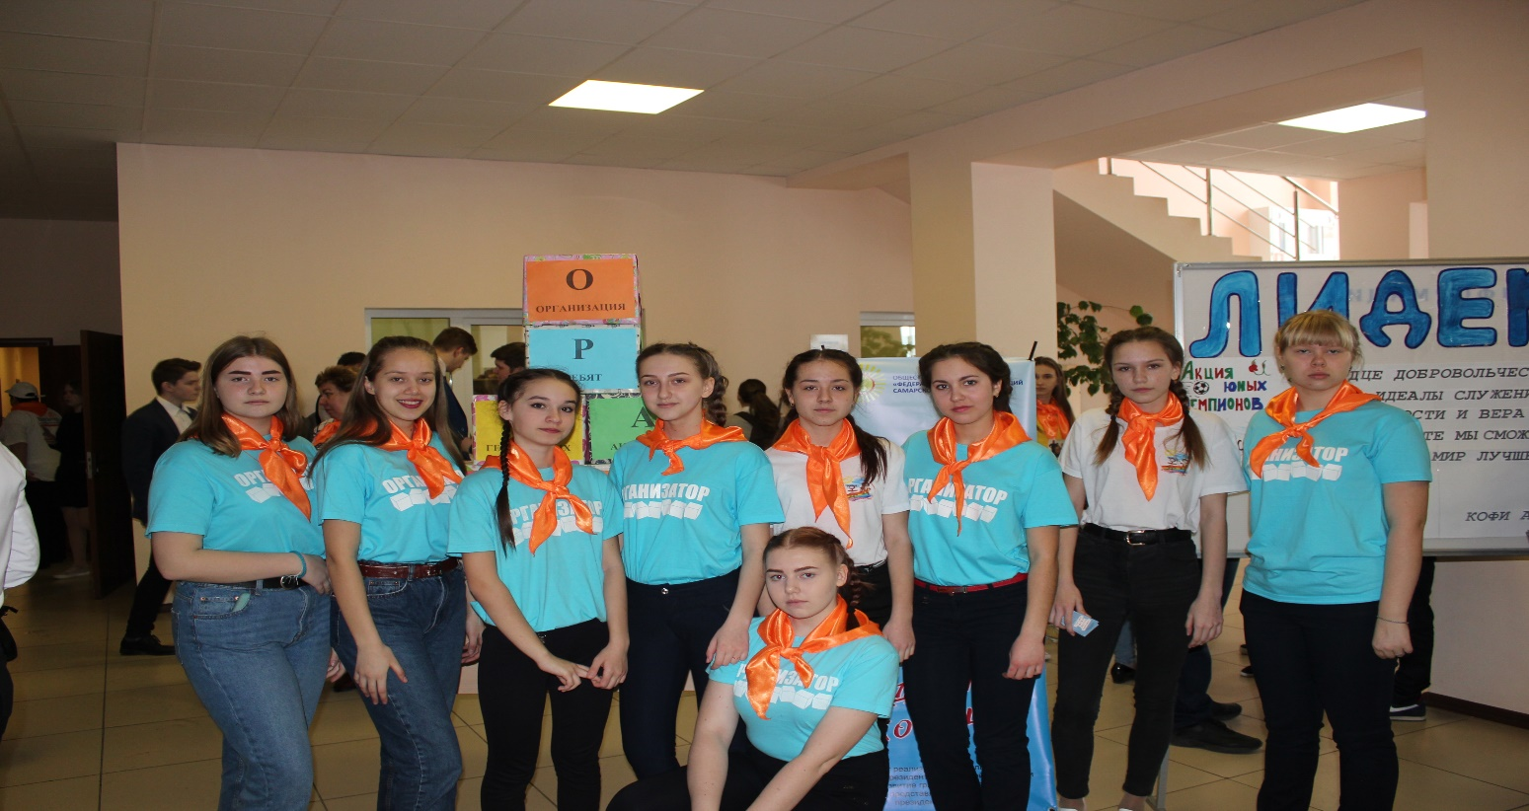
Целевая группа:
Волонтеры объединения «Организатор»
в возрасте от 12 до 18
2. Дети подростки с ОВЗ и дети с инвалидностью

Slide 4
Цели и задачи проекта
Цель: формирование заинтересованного, основанного на гуманистических ценностях отношения к детям с ОВЗ и детям-инвалидам; вовлечение детей с ограниченными возможностями здоровья в социокультурную деятельность совместно со здоровыми сверстниками.
Задачи:
1.Организовать деятельность по привлечению добровольцев к работе с детьми- инвалидами, детьми с ограниченными возможностями здоровья.
3. Обучать добровольцев (волонтеров) моделям работы с детьми-инвалидами и детьми с ОВЗ.
4. Включать детей-инвалидов в среду здоровых сверстников посредством организации мероприятий с участием волонтеров, и помогать в их адаптации в обществе путём самовыражения и развития творческих способностей.
5. Устранять «барьеры» между детьми и подростками с ограниченными возможностями и здоровыми сверстниками путем совместной деятельности.

Slide 5
Методы Работы:
1. Создание команды волонтеров (участников проекта)
2. Анкетирование
3. Работа с литературой
4. Анализ ресурсов сети интернет
5.Проведение мастер-классов
6.Проведение мероприятий

Slide 6
Анкетирование:
1.Сопереживаете ли Вы детям – инвалидам?
2.Хотели бы вы помочь семьям воспитывающих детей-инвалидов?
3.Как вы думаете зависит ли здоровье детей от образа жизни родителей?
4.Зависит ли от окружающей среды здоровье детей?
5.Решились бы вы взять на воспитание ребёнка-инвалида?

Slide 7
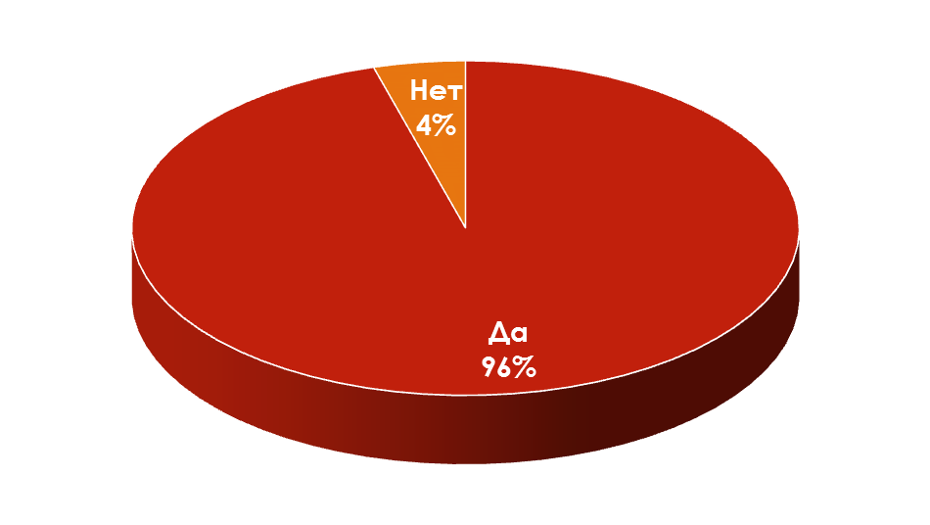
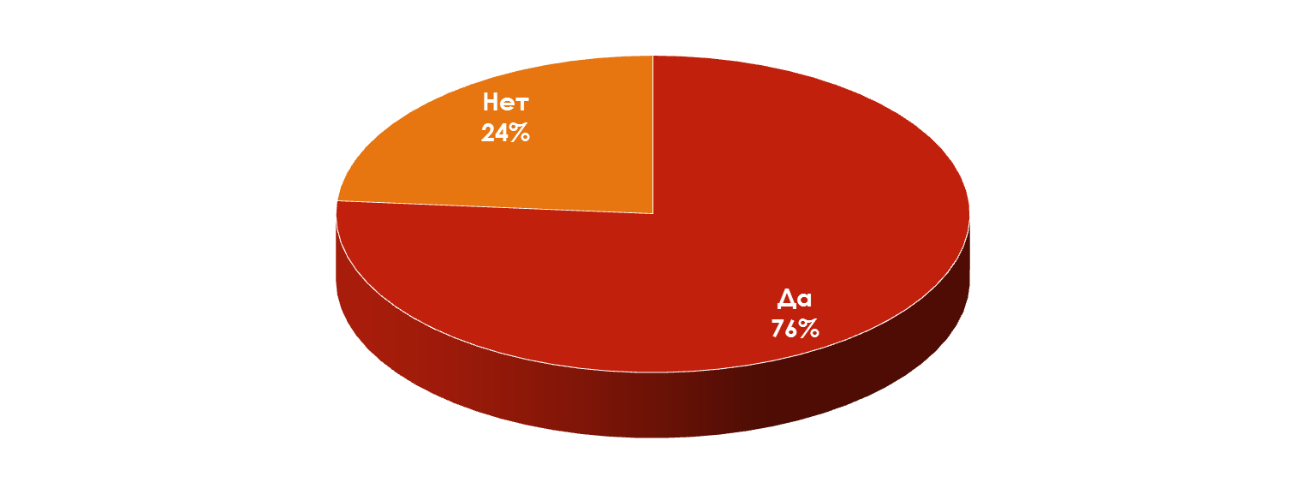
Анализ анкетирования:
1.Сопереживаете ли вы детям – инвалидам?
3. Как вы думаете, зависит ли здоровье детей от образа жизни родителей?
2. Хотели бы вы помочь семьям, воспитывающим детей-инвалидов?

Slide 8
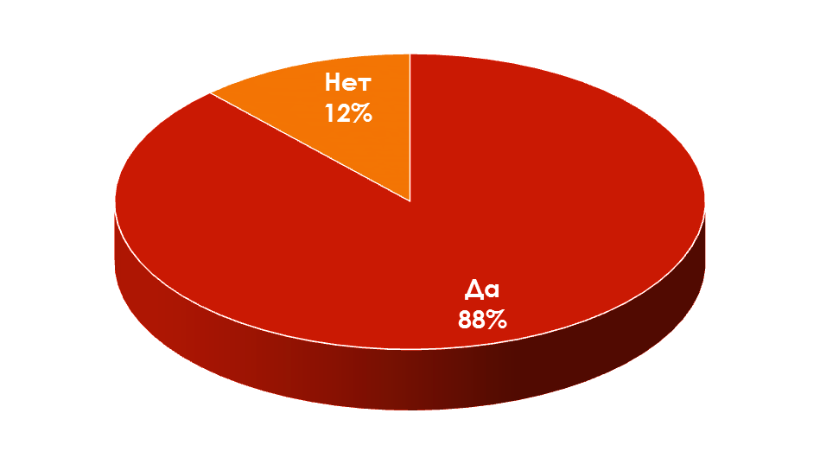
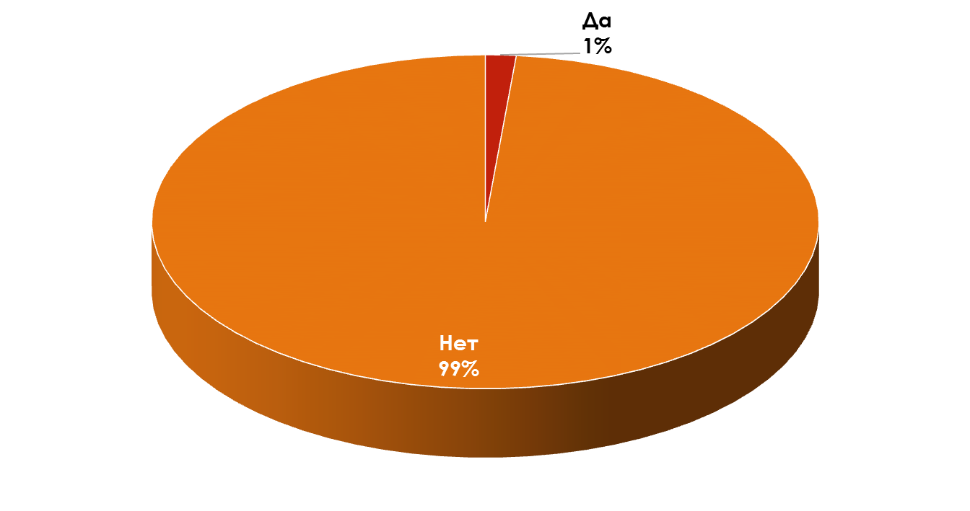
Анализ анкетирования:
5. Решились бы вы взять на воспитание ребенка-инвалида?
4.Зависит ли от окружающей среды здоровье детей ?

Slide 9
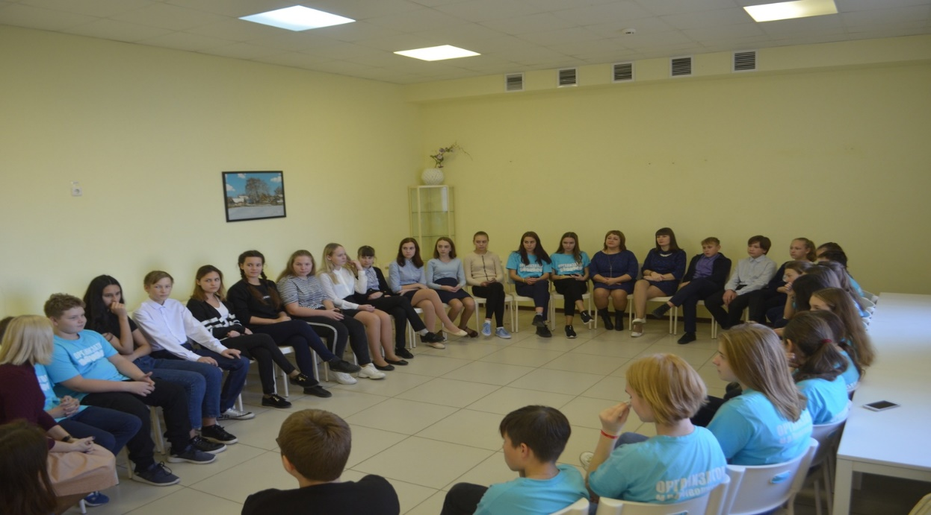
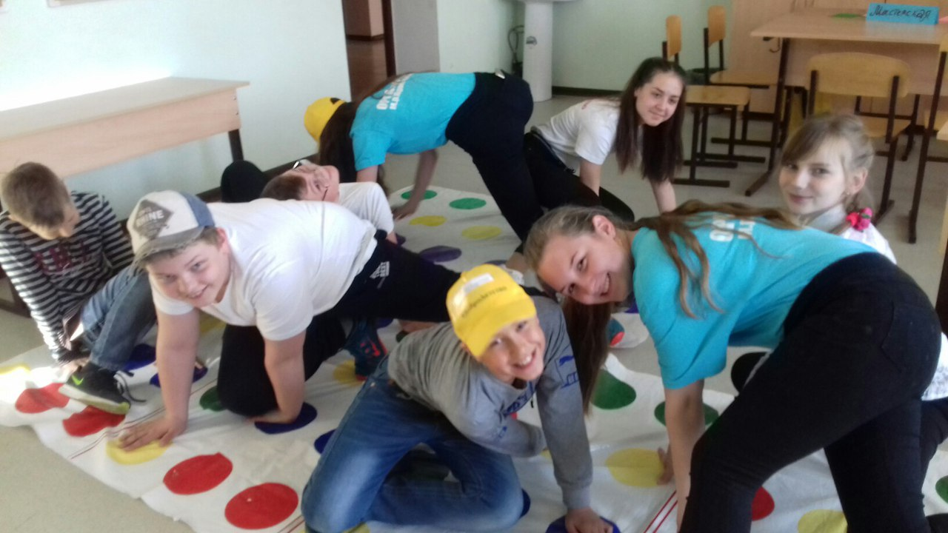
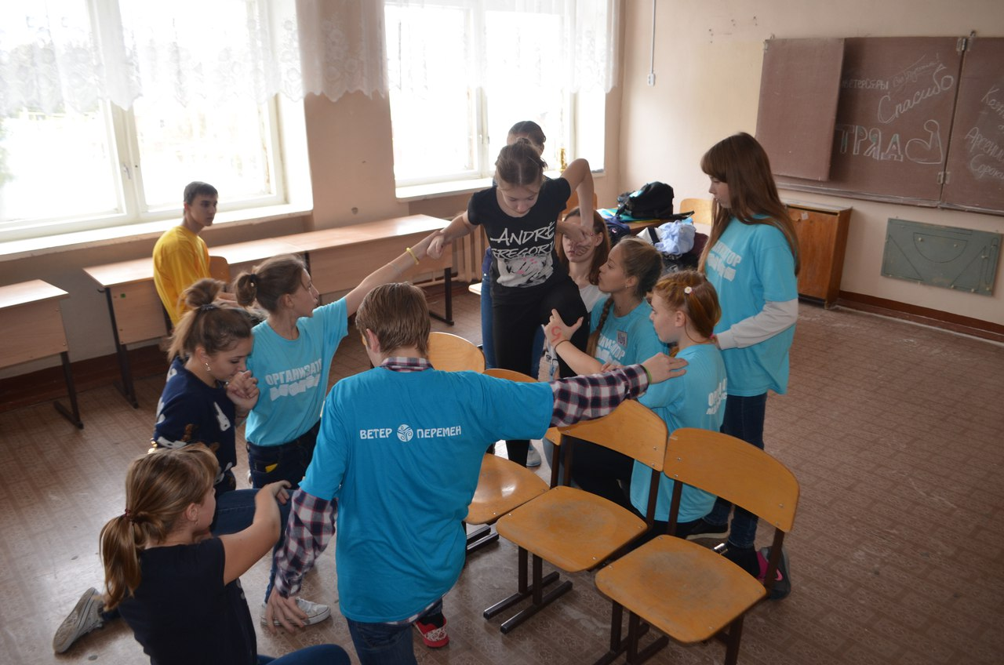
Мастер-класс. Учимся играя.

Slide 10
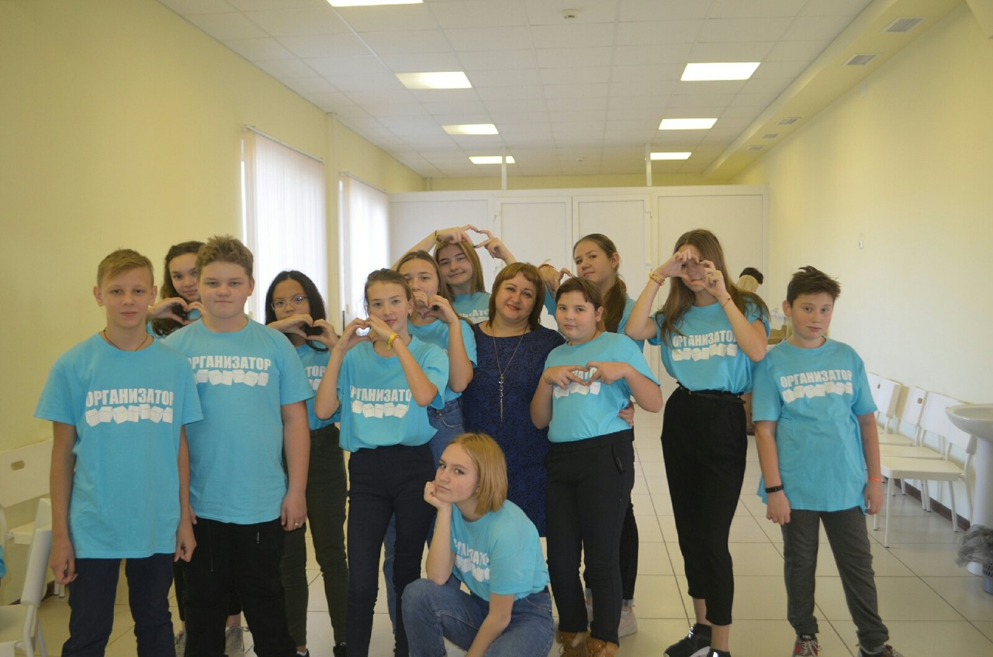
Яркие мероприятия проекта
Акция «Мы против курения»
Новогодний квест «Спаси Деда Мороза»
01
04
02
Кукольный спектакль «Курящий колобок»
03
Акция «Стоп СПИД»

Slide 11

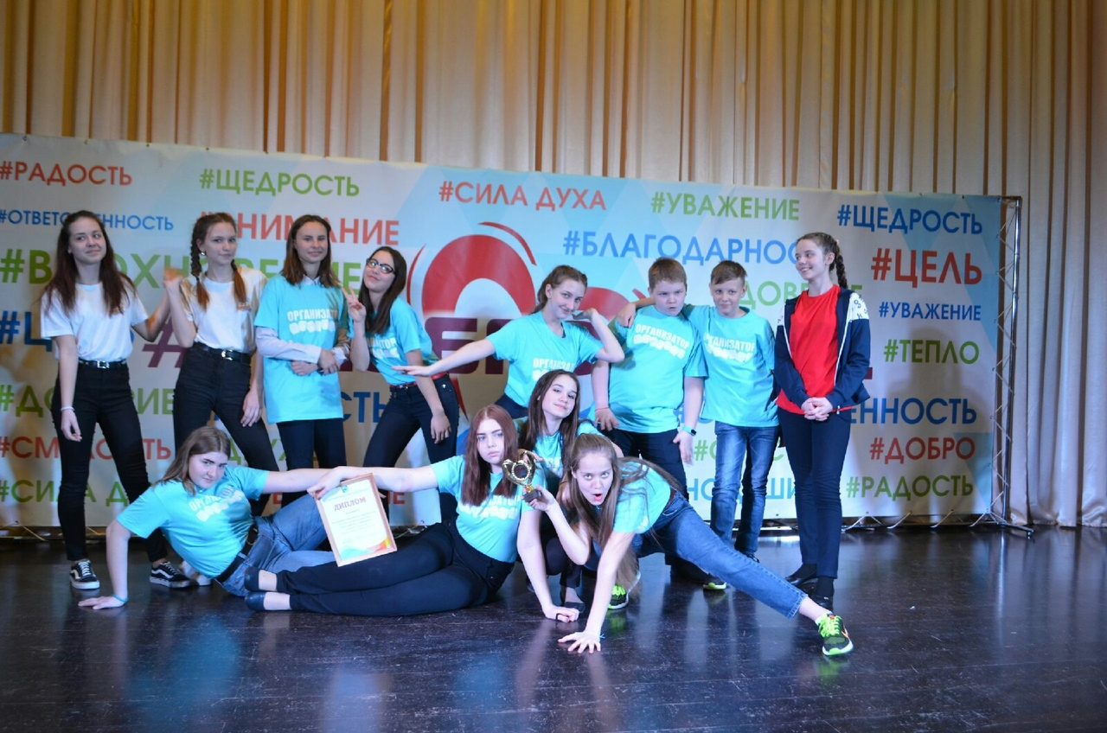
Яркие мероприятия проекта
«Урок доброты» в ГБОУ школе- интернате с.Обшаровка
Мероприятие «Там на неведомых дорожках»
06
07
Мероприятие «Пальчиковый театр»

Slide 12
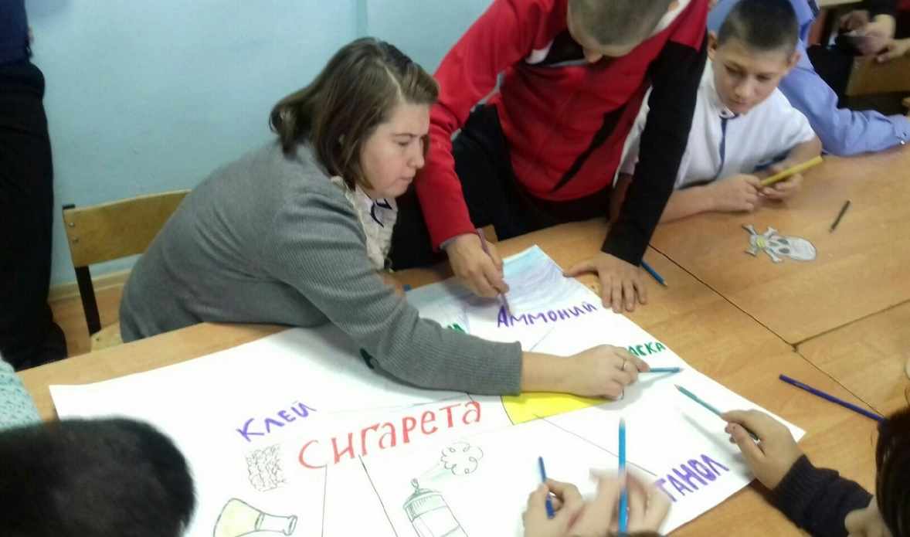
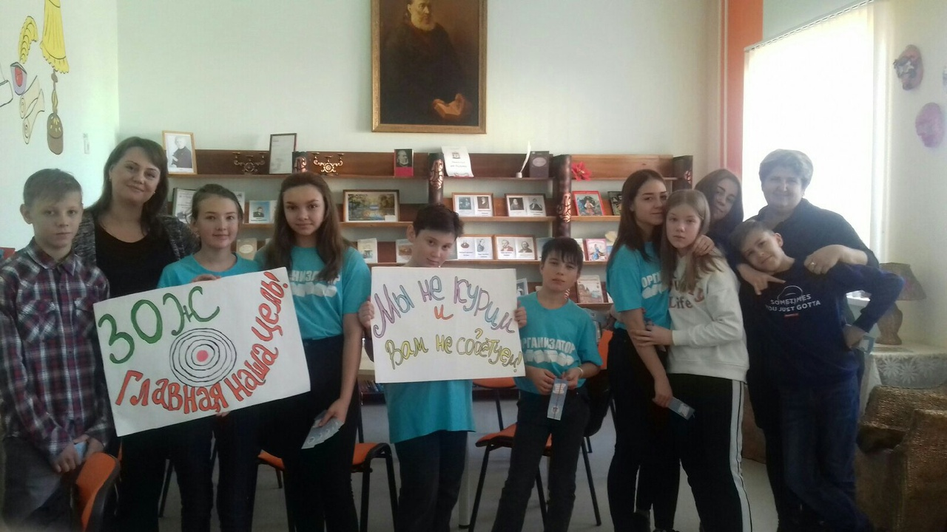
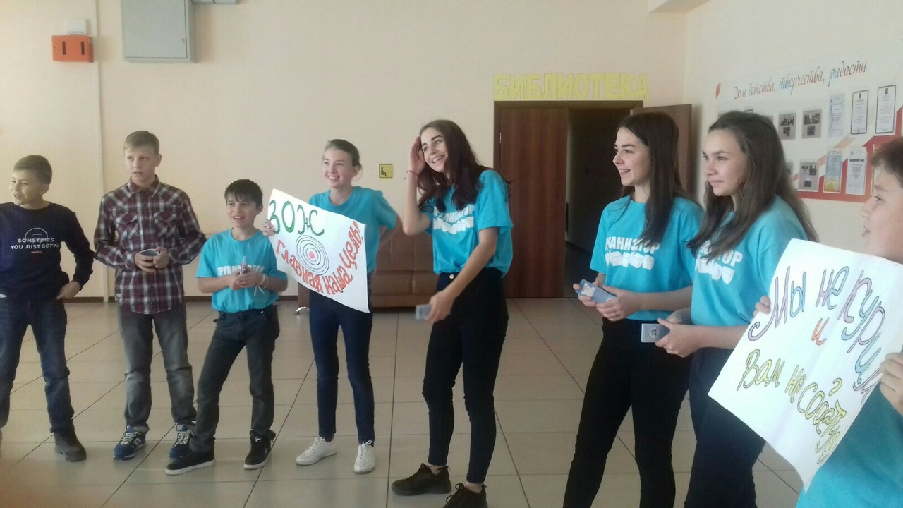
01
Акция «Мы против курения»

Slide 13
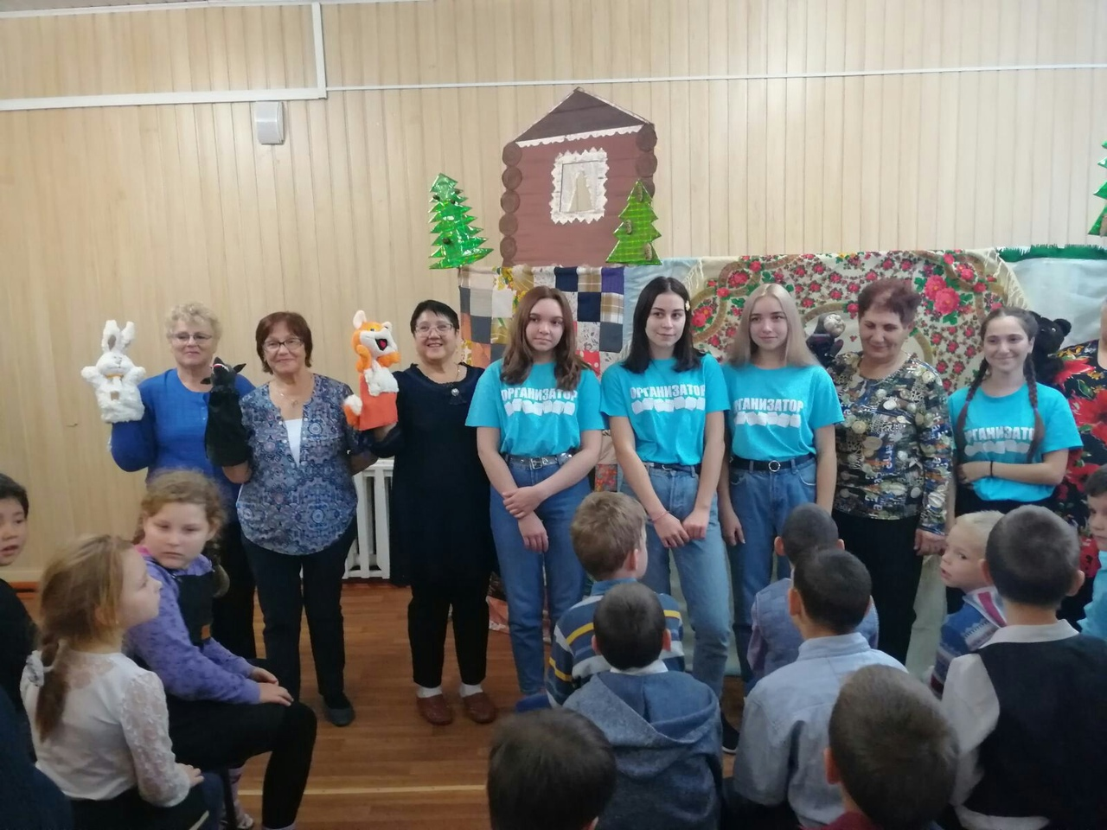
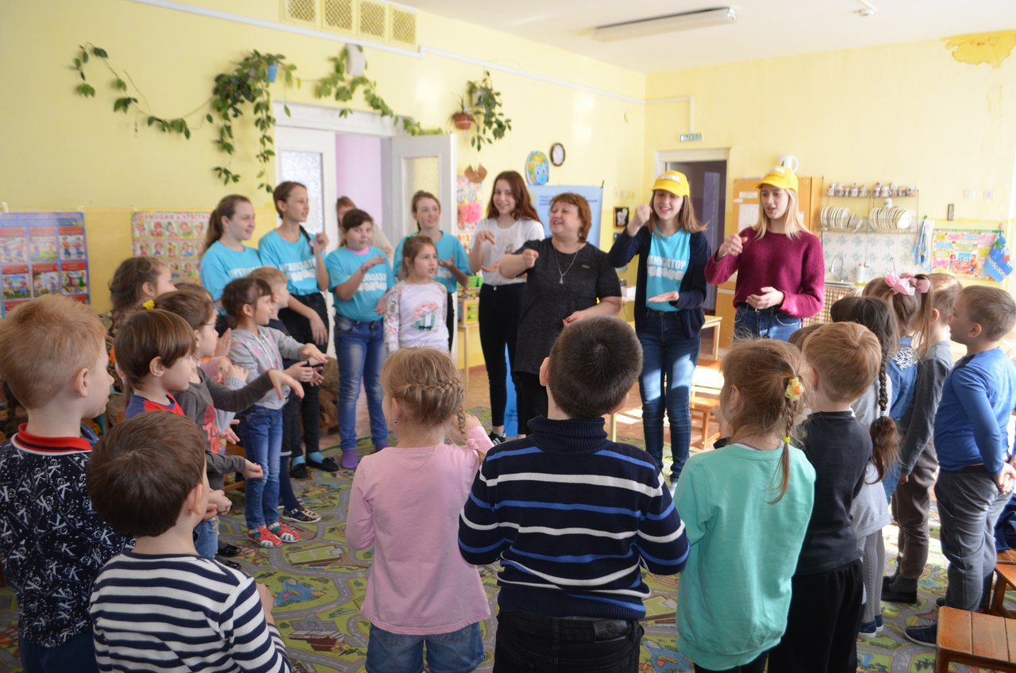
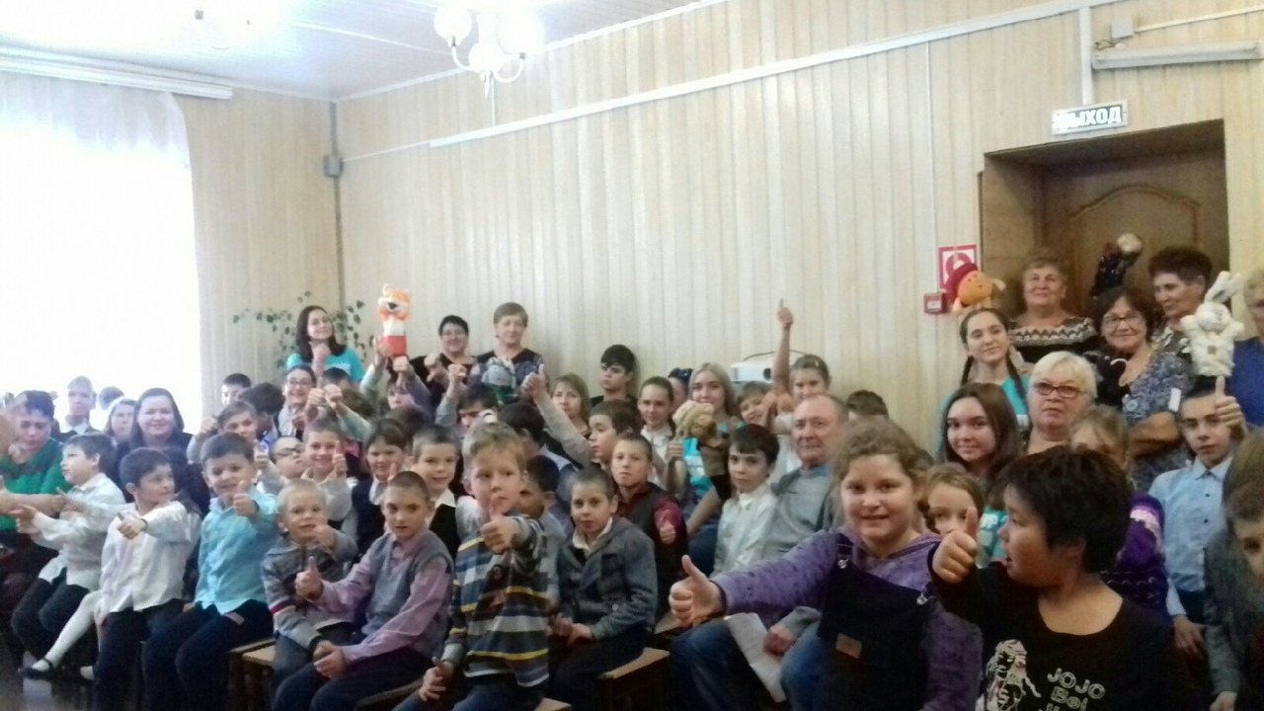
02
Кукольный спектакль «Курящий колобок» (в коррекционной школе интернат для детей с интеллектуальными нарушениями)

Slide 14
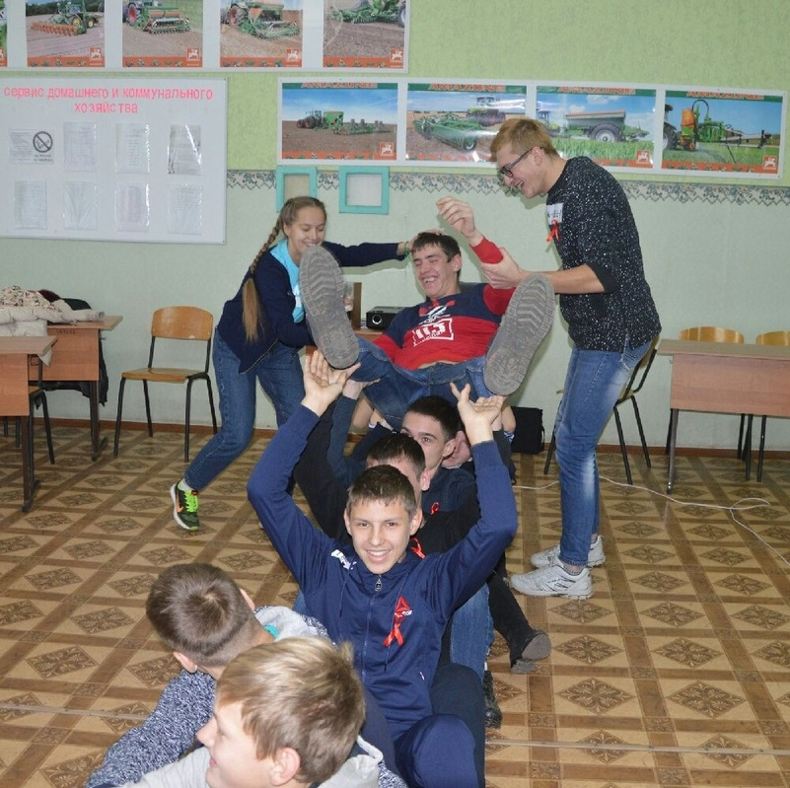
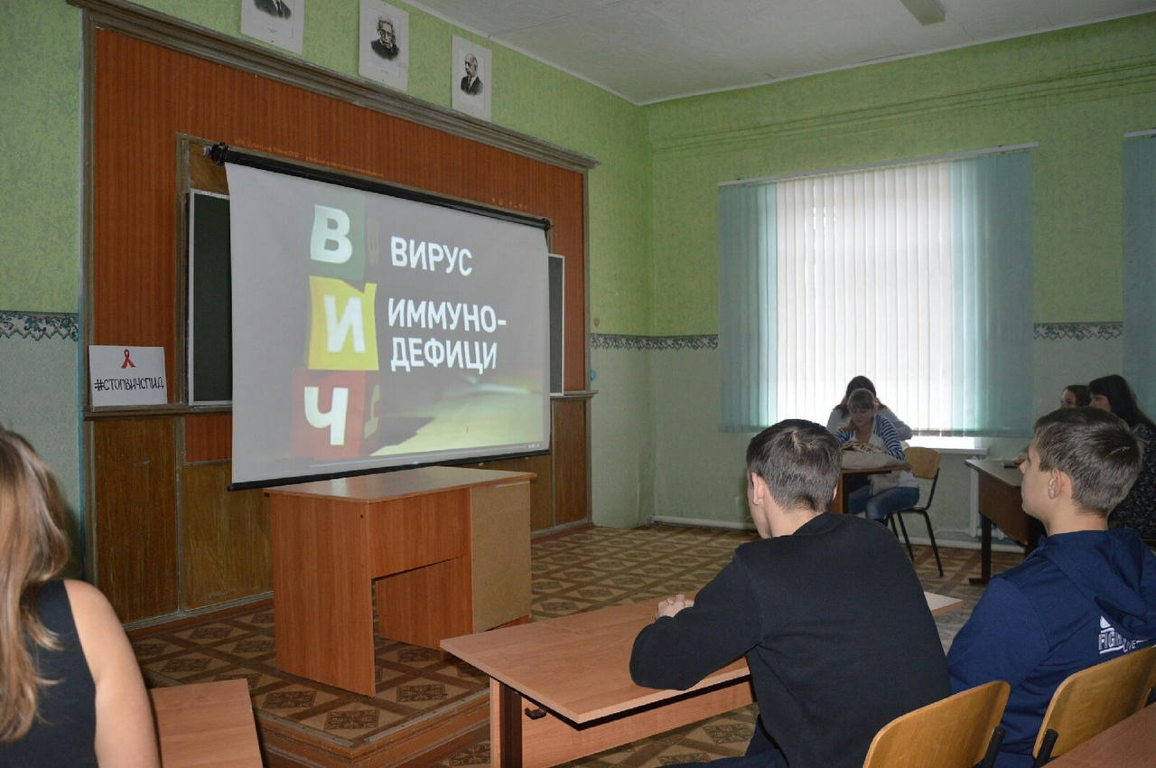
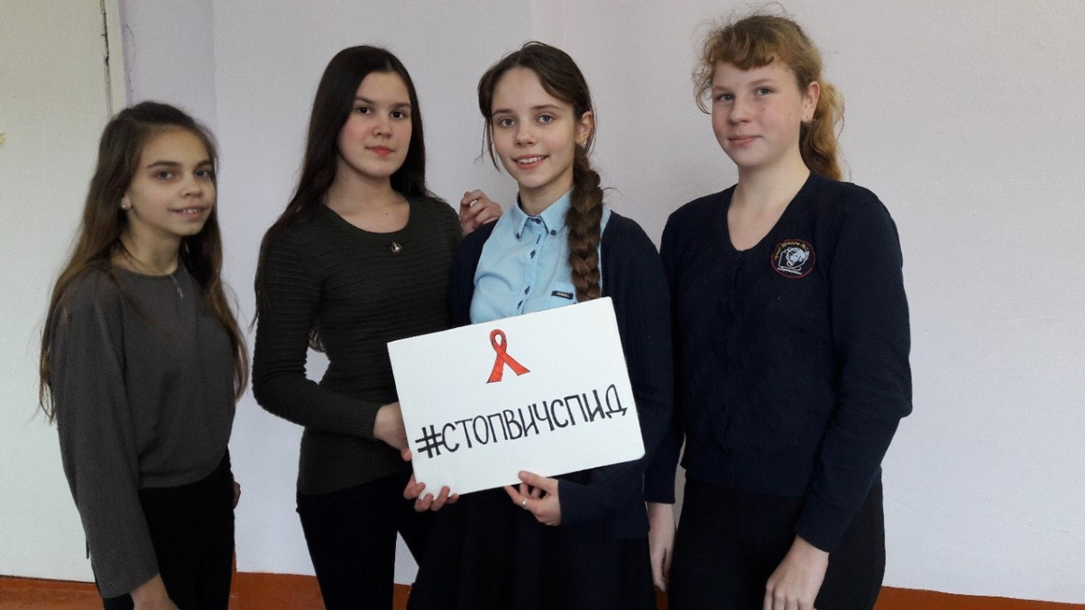
03
Акция «Стоп СПИД»

Slide 15
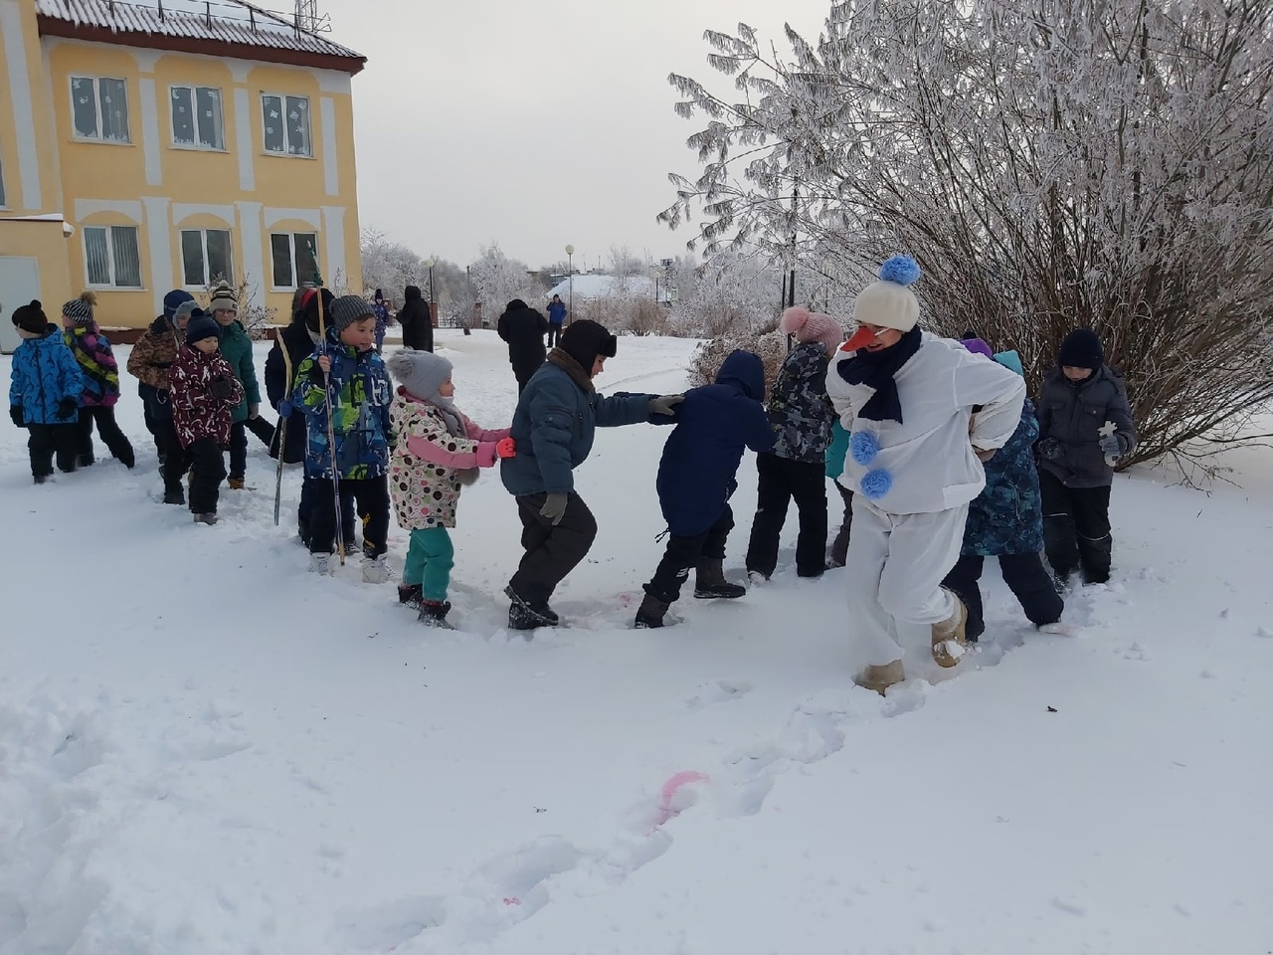
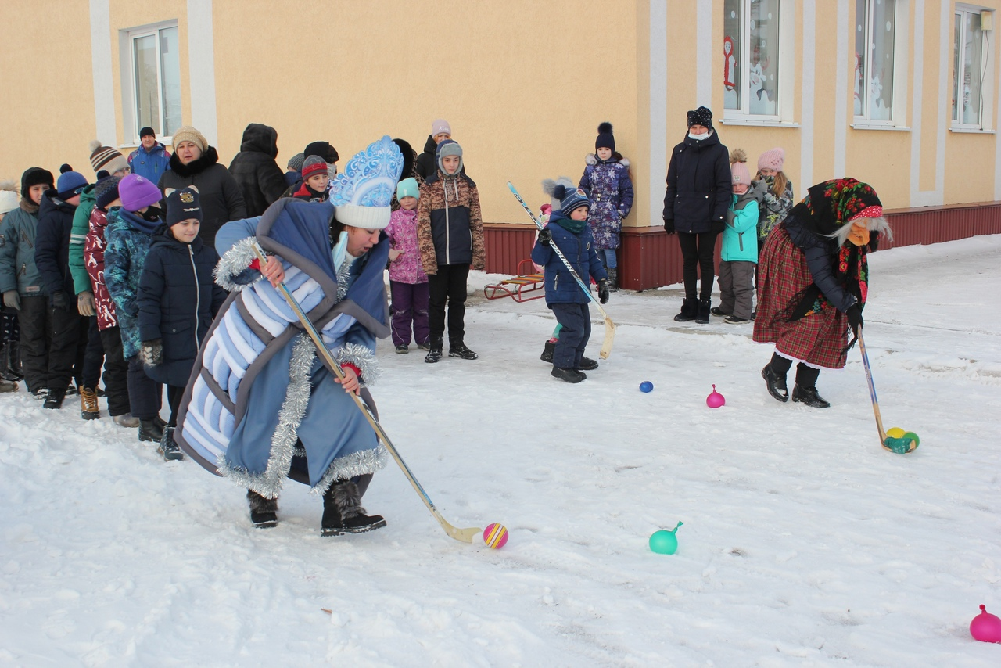
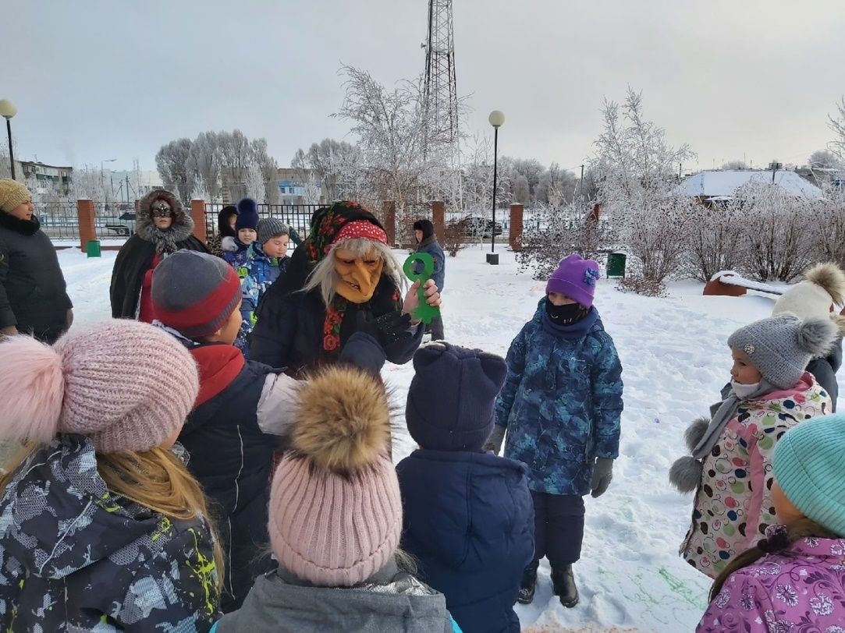
04
Новогодний квест «Спаси Деда Мороза»

Slide 16
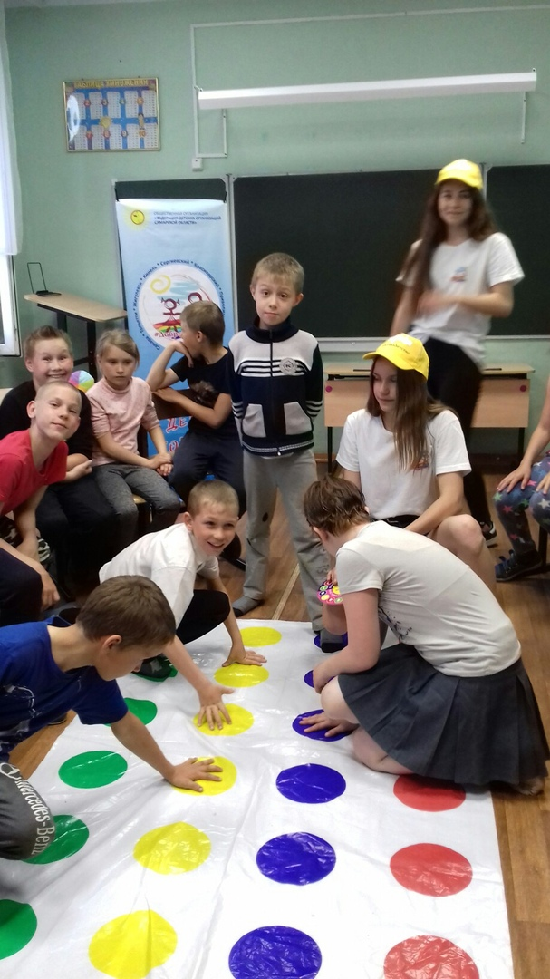
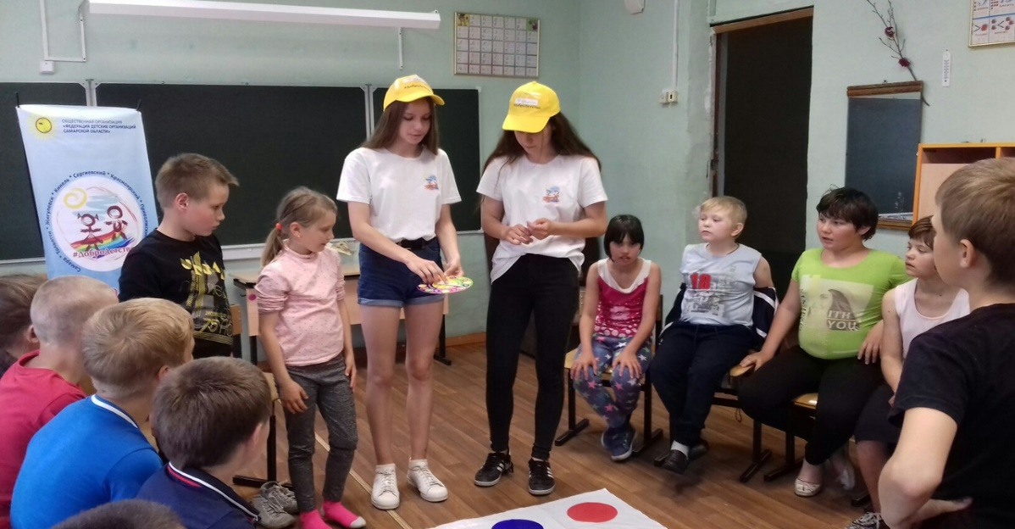
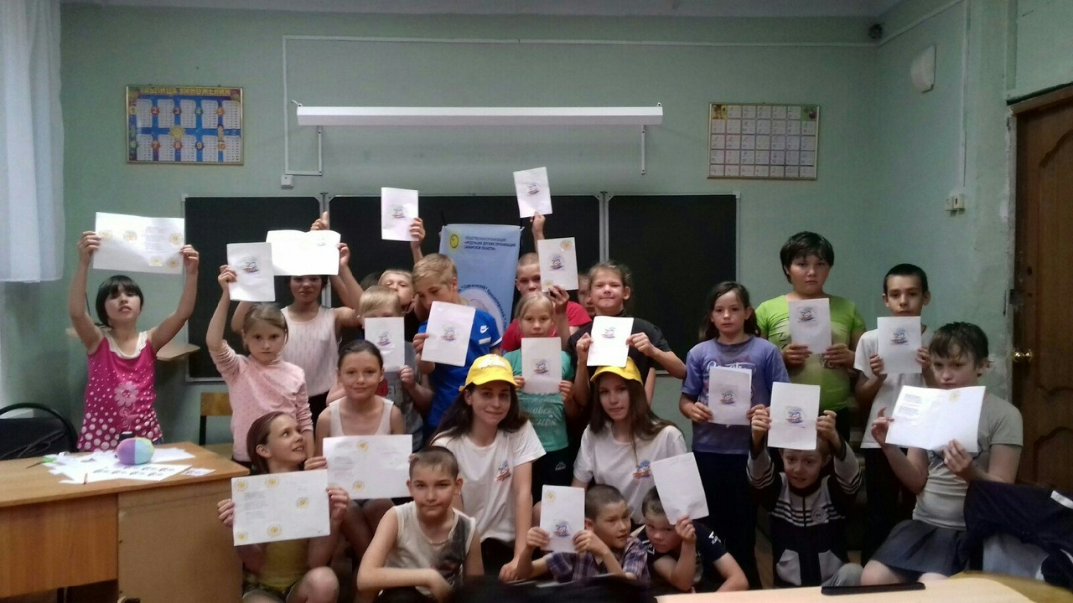
05
«Урок доброты» в ГБОУ школе- интернате с.Обшаровка

Slide 17
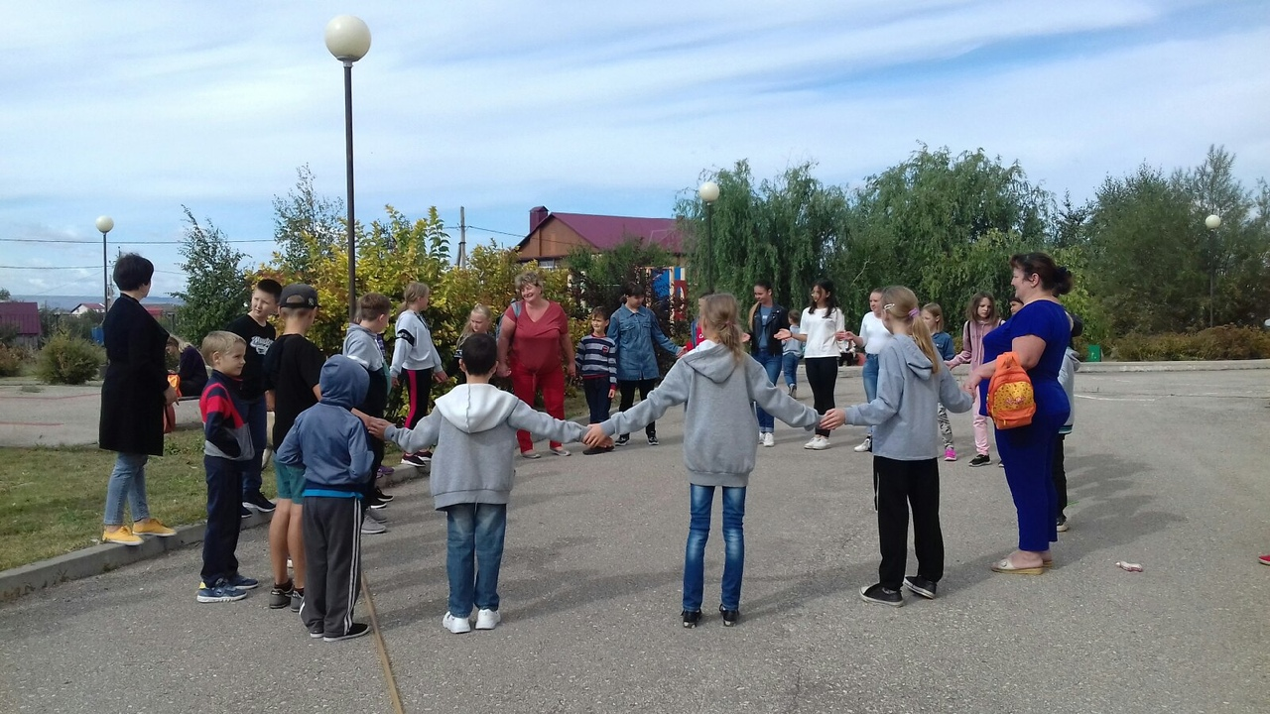
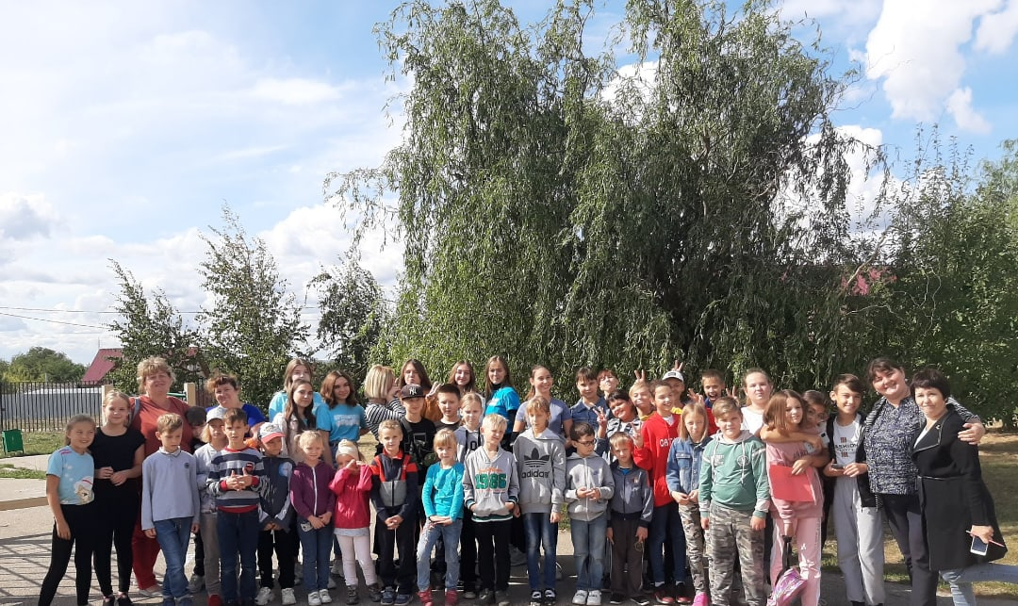
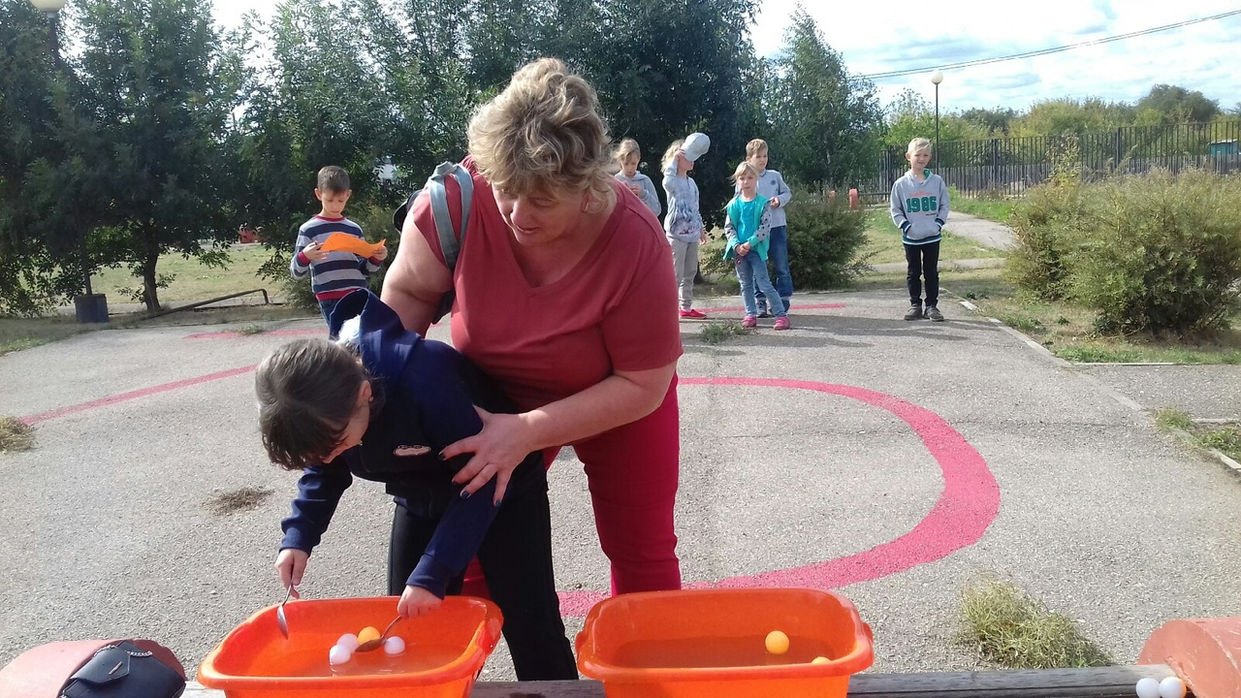
06
Мероприятие «Там на неведомых дорожках»

Slide 18
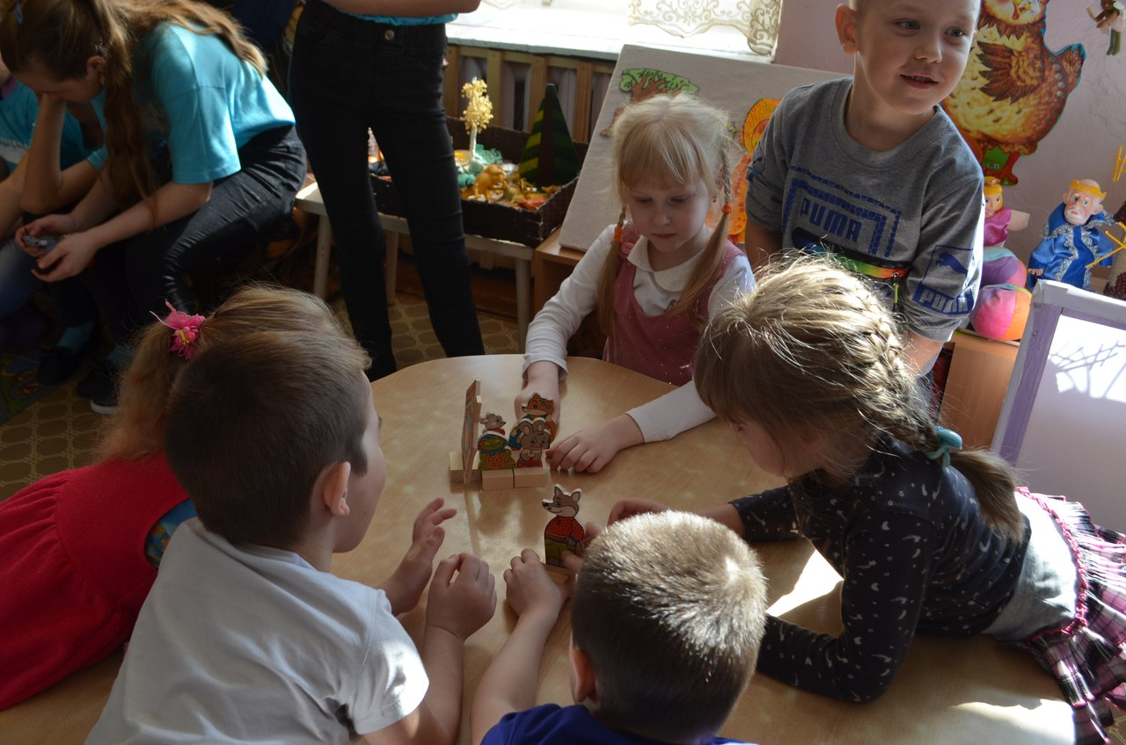
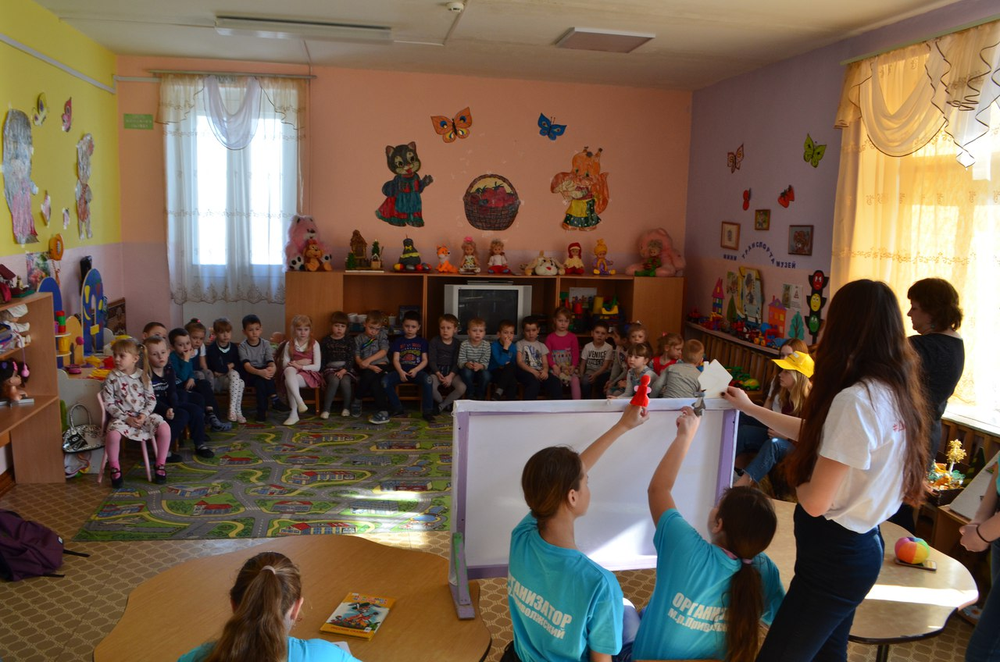
07
Мероприятие «Пальчиковый театр»

Slide 19


Результаты проекта
8 детей-инвалидов и 11 детей с ОВЗ вовлечены в совместную творческую деятельность с волонтерами объединения «Организатор»
Проведено 11 мероприятий с совместным участием детей с ОВЗ и волонтеров.
У участников проекта сформированы умения, навыки компетентности: приобретен опыт и навыки общения со сверстниками и взрослыми
58 детей-инвалидов и 21 ребенок с ОВЗ приняли участие в культурно-массовых мероприятиях.

Slide 20
Благодарю за внимание!
«Ребенок может все! Для этого важно не запрещать ему что-то делать, а лучше перевести его внимание на более привлекательное и полезное».
Ш.А.Амонашвили

